Slide 1
ПЕРВАЯ ПОМОЩЬ ПРИ ИНОРОДНОМ ТЕЛЕ ДЫХАТЕЛЬНЫХ ПУТЕЙ

Slide 2
Человек подавился и кашляет
Удушение является частым несчастным случаем. Если пища или инородное тело попадает в трахею, она может полностью или частично закупорить дыхательное горло, и человек начинает задыхаться. Если дыхательное горло закупорено не полностью, человек еще сможет вдохнуть достаточно воздуха и начнет кашлять – и при этом, как правило, удается вытолкнуть застрявший кусочек пищи.
Если человек подавился, следует помнить, что кашель при этом – хороший признак, он говорит о том, что трахея закупорена не полностью. Если же подавившийся не кашляет, а держится за горло, то ему нужна срочно помощь.
Чтобы помочь поперхнувшемуся, используйте прием Геймлиха.

Slide 3
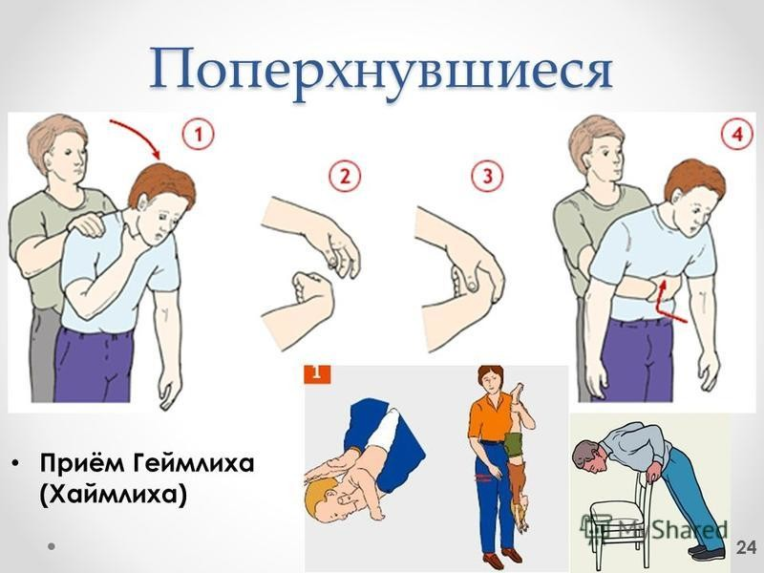

Slide 4
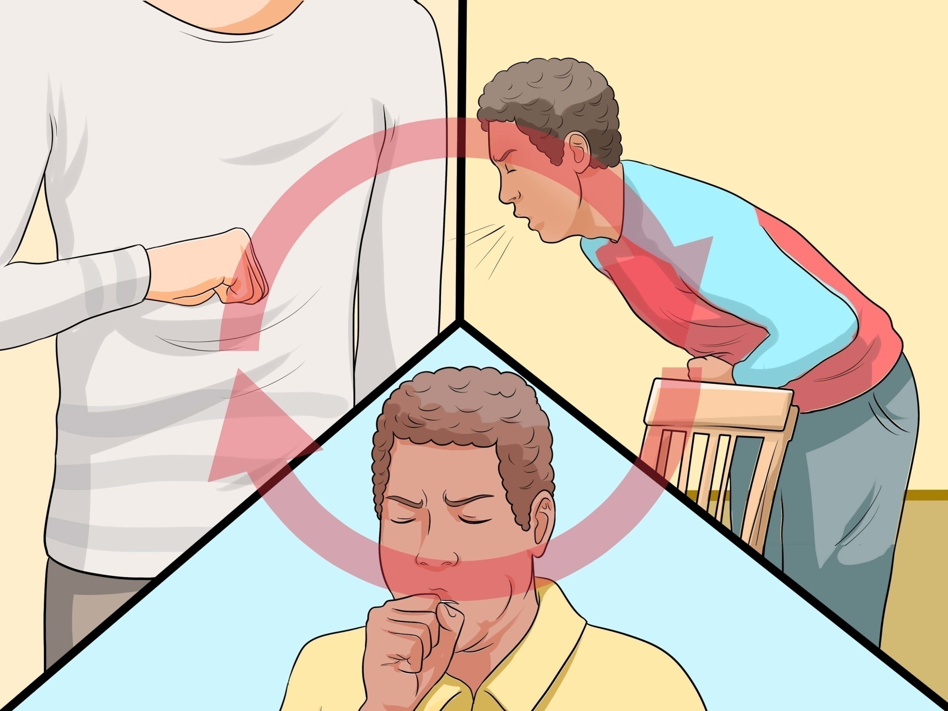

Slide 5
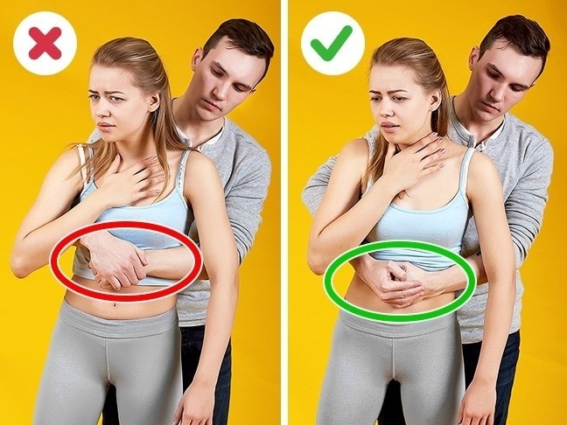

Slide 6
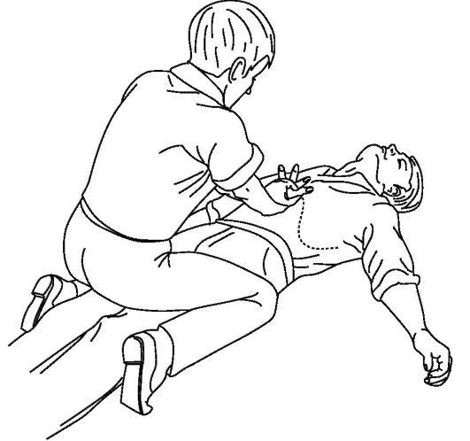

Slide 7
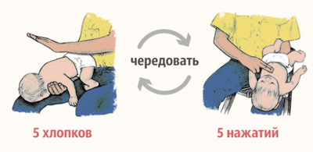

Slide 8
В 1974 году Генри Геймлих впервые описал технику выталкивания инородного материала, блокирующего трахею. Этот метод, который теперь называется приемом Геймлиха, достаточно прост, и может быть выполнен любым обученным человеком. Прием Геймлиха является стандартной частью оказания первой помощи у спасателей и на курсах по обучению проведения сердечно-легочной реанимации. Теория техники выполнения приема Геймлиха базируется на том, что при сжатии живота ниже уровня диафрагмы с выполнением быстрых брюшных толчков, вызывается «искусственный кашель». Воздух выталкивается из легких и выбивает препятствие (посторонний предмет) из трахеи в рот. Прием Геймлиха может выполняться у всех людей; однако, при его выполнении у младенцев, детей, тучных людей и беременных женщин существуют определенные моменты.

Slide 9
Правильное выполнение приема Геймлиха
Для того, чтобы выполнить прием Геймлиха, необходимо зайти сзади пострадавшего, который при этом может сидеть или стоять. Человек, оказывающий помощь, заводит руку, сжатую в кулак с одной стороны, и помещает его большим пальцем к пострадавшему ниже грудной клетки и выше талии. Далее он обхватывает талию другой рукой, положив ее поверх кулака, и выполняет серию из пяти быстрых ощутимых внутрь и вверх толчков. Если посторонний предмет не смещается, цикл из пяти толчков повторяется до тех пор, пока объект не будет вытолкнут. По мере того как пострадавший лишается кислорода, мышцы его трахеи расслабляются, и вполне возможно, что посторонний объект может быть вытолкнут со второй или третьей попытки.

Slide 10
Если пострадавший потерял сознание
Если пострадавший находится в бессознательном состоянии или теряет сознание, человек, оказывающий первую помощь, должен положить его на пол, согнуть подбородок вперед, убедившись, что язык не блокирует дыхательные пути, стараясь не давить на них, поместить руки между нижней частью грудной кости и живота жертвы в районе пупка и выполнить серию из пяти быстрых надавливаний-нажатий внутрь и вверх. После абдоминальных толчков, спасатель повторяет процесс подъема подбородка, перемещая язык, нащупывая и, по возможности удаляет инородный предмет изо рта. Если дыхательные пути не очистились, необходимо повторить серию брюшных толчков так часто, как это необходимо. Если посторонний объект был удален, но пострадавший не дышит, следует начинать выполнение искусственного дыхания.

Slide 11
Прием Геймлиха для детей и полных людей
Техника выполнения приема Геймлиха у детей старше одного года, в принципе, такая же, как и у взрослых, за исключением того, что количество применяемой силы должно быть меньше во избежание повреждений ребер, грудины и внутренних органов спасаемого.
Основное различие в выполнении приема Геймлиха у полных людей заключается в размещении кулаков. Вместо того чтобы использовать брюшные толчки, делается упор на грудь. Кулаки при этом расположены против середины грудины, а направление толчка по отношению к грудной клетке происходит вниз, а не вверх. Если пострадавший находится в бессознательном состоянии, удары в грудь напоминают технику при сердечно-легочной реанимации. Таким же образом прием Геймлиха выполняется на беременных с выпуклым животом.

Slide 12
Выполнение приема Геймлиха у младенцев
Прием Геймлиха, как описано выше, не выполняется на детях в возрасте до одного года. Вместо этого используется ряд обратных ударов и толчков в грудь. Человек, оказывающий первую помощь, садится и кладет младенца к себе на бедро лицом вниз, поддерживая ребенка одной рукой, а другой делая пять быстрых ударов по его спине между лопатками. После проведения серии задних ударов, ребенка поворачивают лицом вверх, поддерживая рукой. Используя свободную руку, ее указательный и средний палец располагают по центру грудины и делают дает пять быстрых толчков и продолжают до освобождения трахеи ребенка. Если ребенок теряет сознание, необходимо начинать проводить сердечно-легочную реанимацию.

Slide 13

Прием Геймлиха: как помочь самому себе
Бывают ситуации, когда подавившийся человек находится один, или окружающие растерялись и не знают, что делать. В таком случае можно (и нужно) помочь себе самостоятельно. Для этого сжатую в кулак руку той стороной, где находится большой палец, положите на живот между пупком и реберными дугами. Ладонь другой руки поместите поверх кулака и быстрым толчком вверх вдавите кулак в живот. Повторите толчки несколько раз до освобождения дыхательных путей.
Вместо кулака вы можете использовать любой горизонтальный предмет, например, спинку стула или кресла, ребро стола и т. д. Обопритесь на него и сделайте толчок в направлении вверх в эпигастральной области.

Slide 14
Меры предосторожности при выполнении приема Геймлиха
Любой человек может быть обучен для выполнения приема Геймлиха. Перед его выполнением важно определить, заблокированы ли дыхательные пути полностью. Если жертва удушья может говорить или плакать, прием Геймлиха проводить не следует. Если дыхательные пути блокируются не полностью, пострадавший должен попробовать кашлять для извлечения постороннего предмета. При выполнении приема Геймлиха может возникнуть рвота. Все младенцы и дети после его применения должны быть доставлены в больницу и проверены на предмет повреждений дыхательных путей.

Slide 15
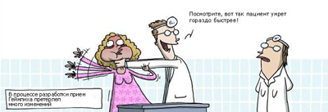
Риски и последствия
Некорректно применяемая техника Геймлиха может сломать кости или повредить внутренние органы. Человек, выполняющий ее, никогда не должен пытаться достать застрявший предмет руками. Это, вероятно, протолкнет его дальше вниз по трахее. После приема Геймлиха могут иметь место дисфагия (трудности с глотанием) и обструктивный отек легких (накопление жидкости в легких).
Во многих случаях после извлечения инородного предмета с применением техники Геймлиха из горла, пострадавший не испытывает никаких постоянных последствий. Если инородный предмет не удалить вовремя, возможно необратимое повреждение мозга от недостатка кислорода и летальный исход.

